Slide 1


TRƯỜNG ĐẠI HỌC NÔNG LÂM TP. HỒ CHÍ MINH KHOA CÔNG NGHỆ THÔNG TIN
Báo cáo cuối kì môn:
CHUYÊN ĐỀ WEB
Đề tài : Trang web Bán sách online
Giảng viên: Nguyễn Phi Hùng
Sinh viên: Vũ Huỳnh Như Anh - 17130008
Tô Thảo Nhả - 18130158

Slide 2
👉 Phân công công việc trong nhóm:
STT | MSSV | Họ tên | Nhiệm vụ (Các chức năng)
1 | 17130008 | Vũ Huỳnh Như Anh | Đăng ký, Đăng nhập Quên mật khẩu, Đổi mật khẩu Hiển thị thông tin cá nhân, Đổi thông tin cá nhân Tìm Database, Hiện thị đơn hang Chức năng giỏ hàng Admin: Quản lý khách hàng Quản lý đơn hàng
2 | 18130158 | Tô Thảo Nhả | Thanh toán Hiển thị danh sách sản phẩm ( phân trang, ajax hiển thị trang), Sắp xếp sản phẩm Chi tiết sản phẩm Tìm kiếm Thiết kế database Admin: Quản lý sản phẩm Quản lý loại sản phẩm

Slide 3
Các nội dung báo cáo :
Tóm tắt đề tài ( bài toán ).
Các công nghệ được sử dụng.
Tổng quát chức năng.
Phân tích các chức năng.
Link Github và link domain.

Slide 4
1. Tóm tắt đề tài ( Bài toán):
Đề tài là xây dựng một trang web bán sách online, lí do nhóm lấy đề tài này là dựa trên nhu cầu mua sắm online của mọi người ngày càng tăng và tính hữu ích của nó.
Trang web sẽ có những chức năng phù hợp và đơn giản cho người sử dụng.
Các chức năng cơ bản sẽ được sử dụng như : - Xem, tìm kiếm: Giúp khách hàng dễ dàng tìm hiểu rõ hơn về quyển sách muốn mua. - Mua hàng, thanh toán: Giúp khách hàng dễ dàng tiến hàng đặt hàng và thanh toán đơn giản hơn bằng nhiều phương thức mong muốn. - Ngoài ra còn có chức năng cho bên quản lý là quản lý sản phẩm, quản lý đơn hàng, quản lý khách hàng một cách đơn giản và dễ dàng hơn.

Slide 5
2. Các công nghệ được sử dụng trong Project:
Xây dựng Web bằng: IntelliJ
Front-End : Thymeleaf, Boostrap, Ajax, JQuery.
Back-End : Spring Boot, Spring Security, Spring Data JPA.
Database: MySQL.
Dùng Github để lưu trữ code.

Slide 6
3. Tổng quát các chức năng:
Các chức năng của User:
Đăng nhập, Đăng kí
Đổi mật khẩu, Quên mật khẩu
Kiểm tra thông tin cá nhân
Kiểm tra đơn hàng
Tìm kiếm, Sắp xếp sản phẩm
Phân trang.
Giỏ hàng
Thanh toán
Các chức năng của Admin:
Quản lý sản phẩm
Quản lý đơn hàng
Quản lý tài khoản
Quản lý loại sản phẩm

Slide 7
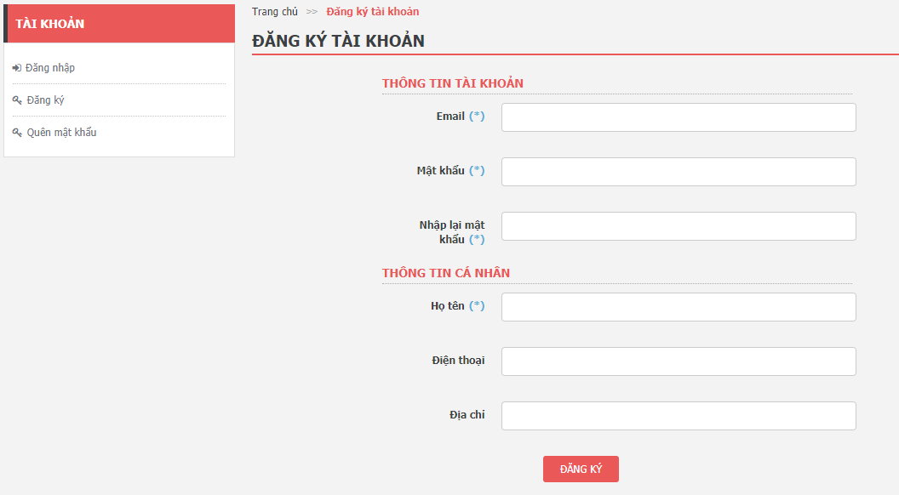
4. Phân tích các chức năng : 4.1. Đăng ký:
Khi truy cập vào trang web và click chọn Đăng ký trang sẽ hiển thị giao diện đăng ký

Slide 8
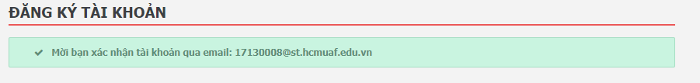
4. Phân tích các chức năng : 4.1. Đăng ký:
Sau khi điền đầy đủ thông tin và chọn đăng ký nếu thành công trang sẽ gửi thông báo về email đã dùng để đăng ký, thông qua đó để tiến hành đăng nhập.

Slide 9
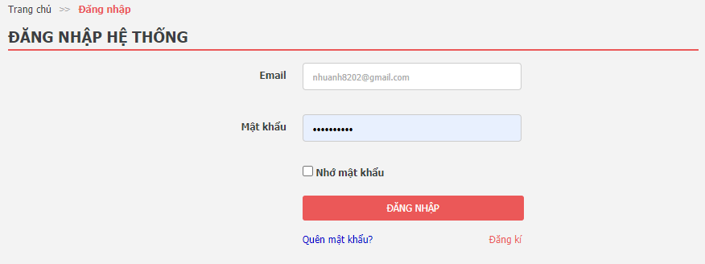
4. Phân tích các chức năng : 4.2. Đăng nhập:
Ở giao diện Đăng nhập khách hàng điền đúng thông tin sẽ tiến hành đăng nhập.

Slide 10
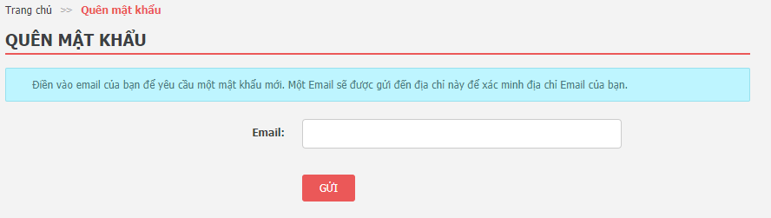
4. Phân tích các chức năng : 4.3. Quên mật khẩu:
Click chọn Quên mật khẩu ở trang Đăng nhập sau đó sẽ đi đến trang Quên mật khẩu. Tiến hành điền gmail đã đăng ký để lấy lại mật khẩu.

Slide 11
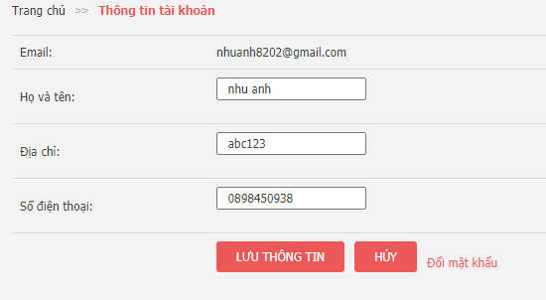
4. Phân tích các chức năng : 4.4. Kiểm tra thông tin:
Click vào Thông tin tài khoản ở thanh công cụ để vào trang Thông tin, ở đây ta có thể thay đổi thông tin cá nhân.

Slide 12
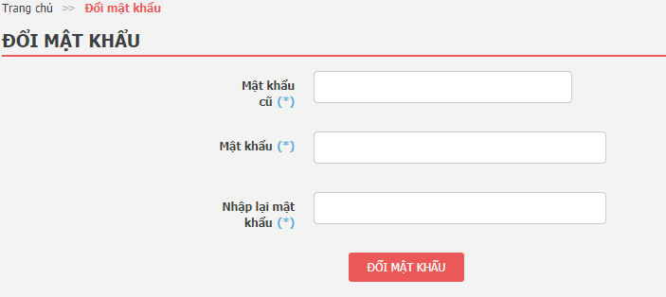
4. Phân tích các chức năng : 4.5. Đổi mật khẩu:
Ở Trang thông tin tài khoản ta có thể click chọn Đổi mật khẩu để đến trang Đổi mật khẩu.

Slide 13
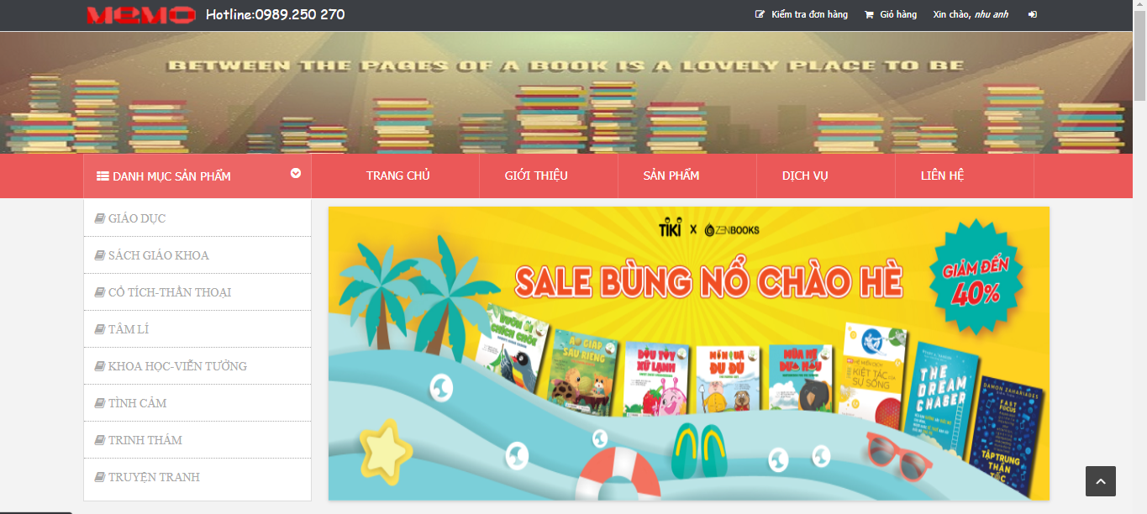
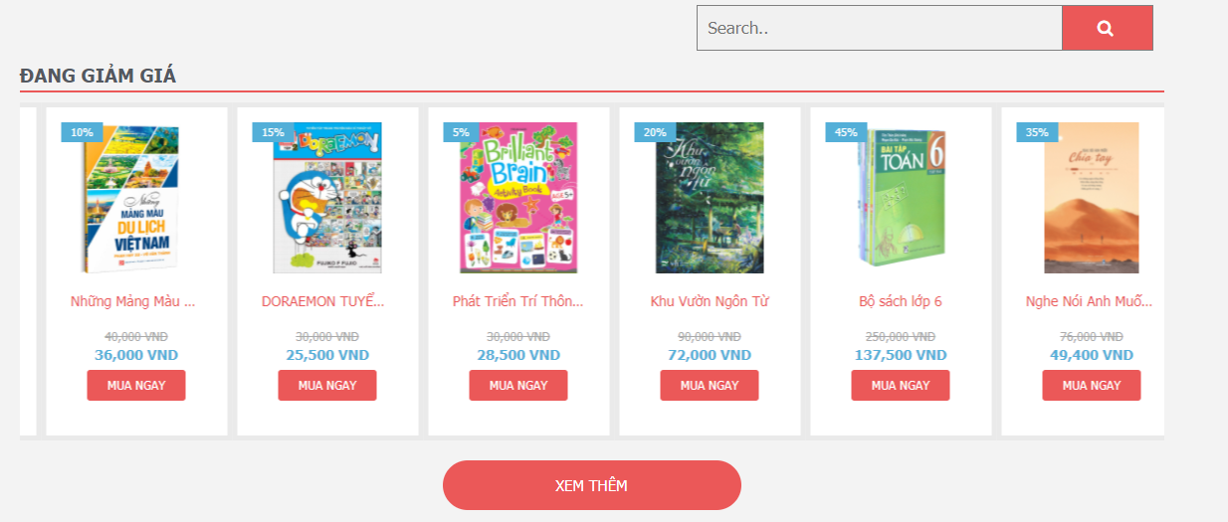
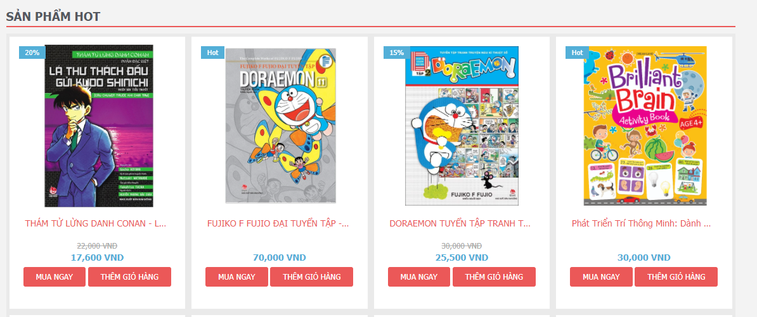
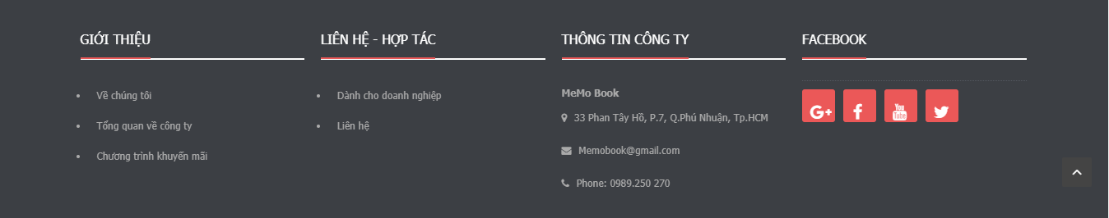
4. Phân tích các chức năng : 4.6. Hiển thị sản phẩm :
Khi vào trang chủ ta sẽ thấy sản phẩm được hiển thị theo bố cục rõ ràng.
Ở mỗi sản phẩm ta có thể click để xem chi tiết sản phẩm hoặc tiến hành thêm vào giỏ hàng hoặc mua ngay sản phâm đó.

Slide 14
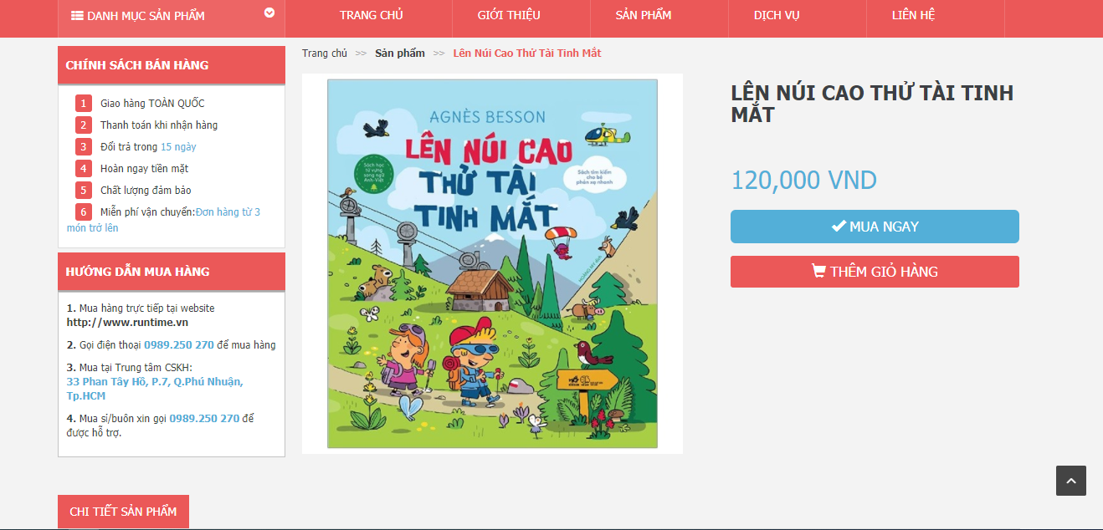
4. Phân tích các chức năng : 4.7. Hiển thị chi tiết sản phẩm:
Bấm vào sản phẩm bất kì ta sẽ đi tới được trang chi tiết sản phẩm.

Slide 15
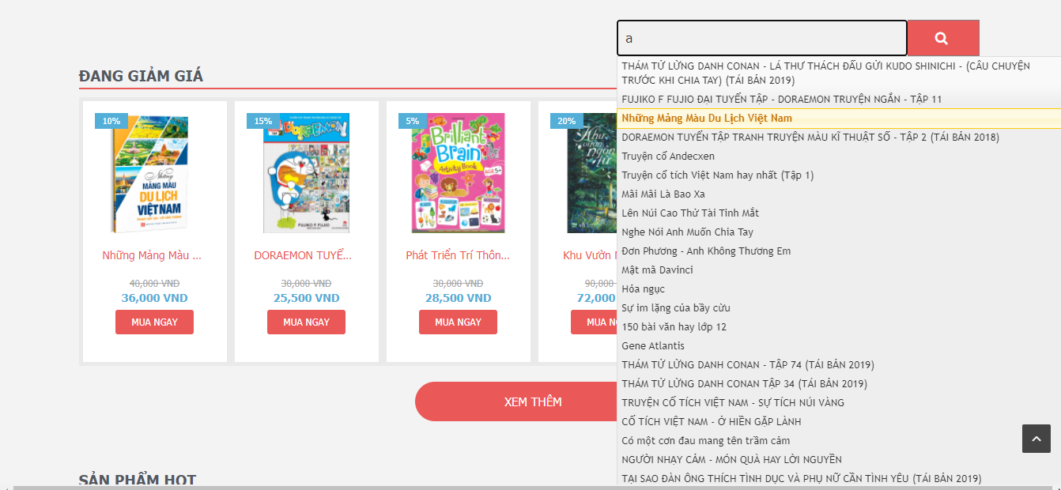
4. Phân tích các chức năng : 4.8. Tìm kiếm:
Ở thanh tìm kiếm có thể nhập thông tin sản phẩm cần tìm.

Slide 16
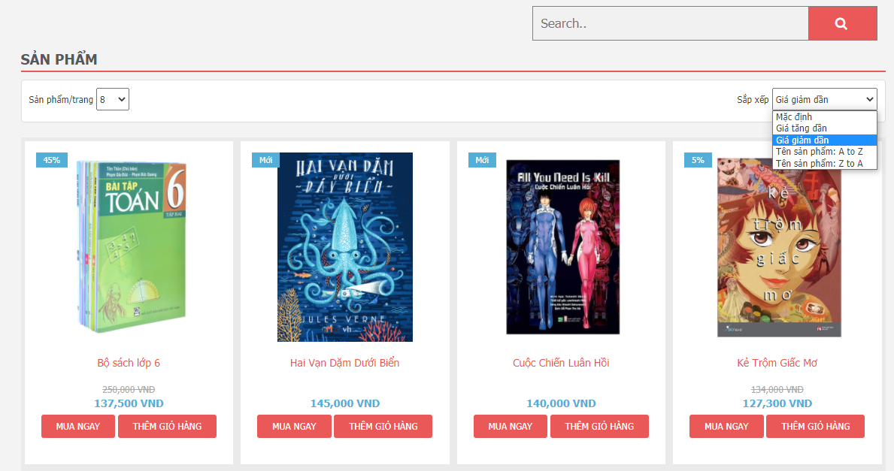
4. Phân tích các chức năng : 4.9. Sắp xếp sản phẩm:
Khách hàng có thể lựa chọn cách sắp xếp sản phẩm theo ý muốn.

Slide 17
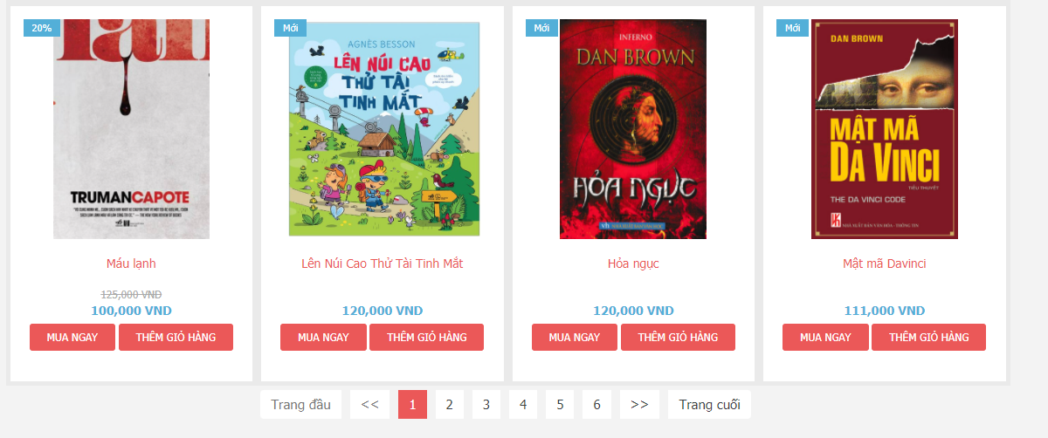
4. Phân tích các chức năng : 4.10. Phân trang:
Phân trang để giảm số lượng sản phẩm hiển thị ở mỗi trang.

Slide 18
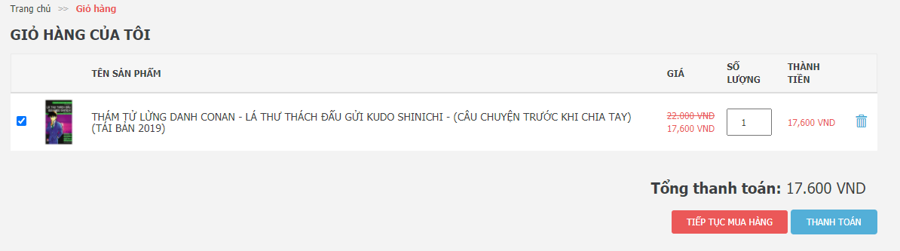
4. Phân tích các chức năng : 4.11. Giỏ hàng:
Chọn sản phẩm cần mua ở giỏ hàng để tiến hành thanh toán.

Slide 19
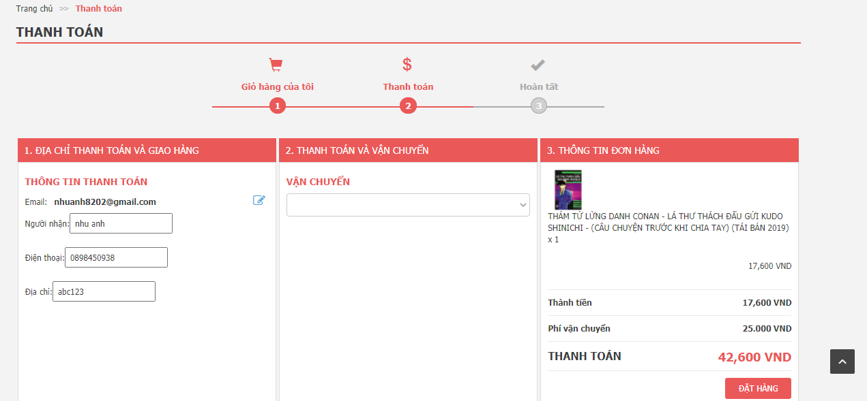
4. Phân tích các chức năng : 4.12. Thanh toán:
Sau khi click Thanh toán sẽ hiển thị trang Thanh toán, ở đây khách hàng kiểm thông tin đặt hàng và thông tin sản phẩm và tiến hành thanh toán đặt hàng

Slide 20
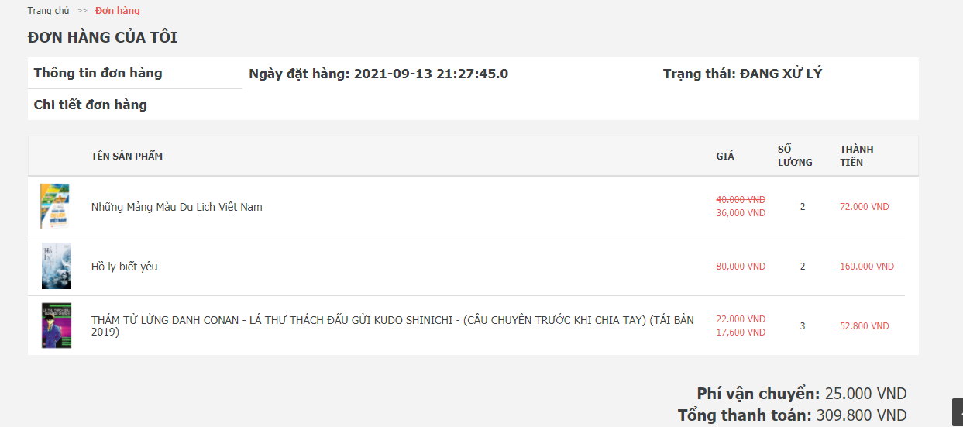
4. Phân tích các chức năng : 4.13. Kiểm tra đơn hàng:
Click vào Đơn hàng của tôi trên thanh công cụ để kiểm tra đơn hàng vừa được đặt.

Slide 21
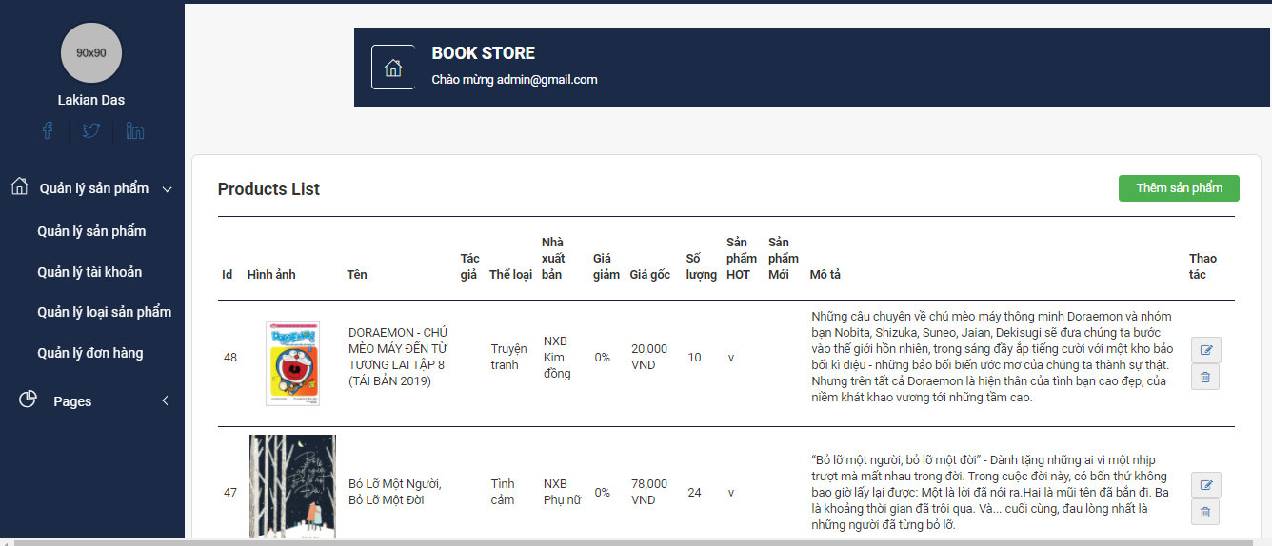
4. Phân tích các chức năng : 4.14. Quản lý sản phẩm:
Danh sách sản phẩm: Click vào Quản lý sản phẩm ở thanh menu sẽ hiển thị ra danh sách các sản phẩm.

Slide 22
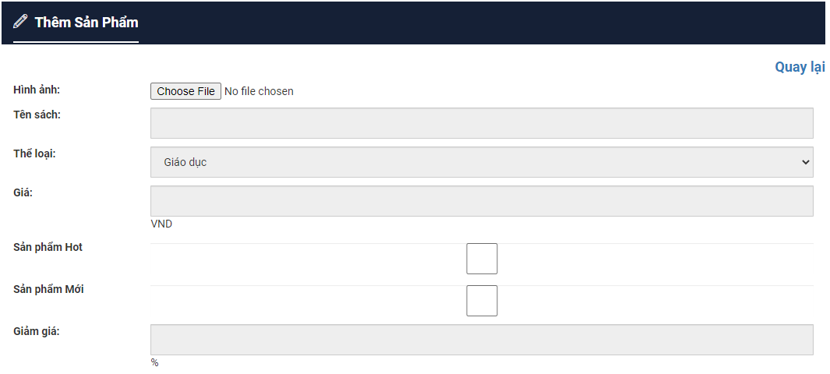
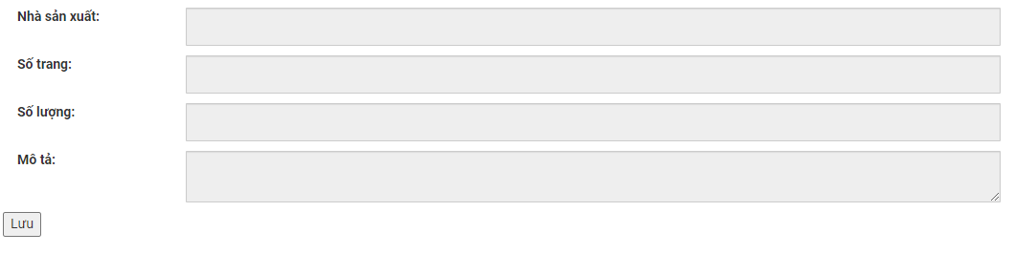
4. Phân tích các chức năng : 4.14. Quản lý sản phẩm:
b. Thêm sản phẩm: Click vào nút Thêm sản phẩm ở trang Danh sách sản phẩm để đến trang Thêm sản phẩm.

Slide 23
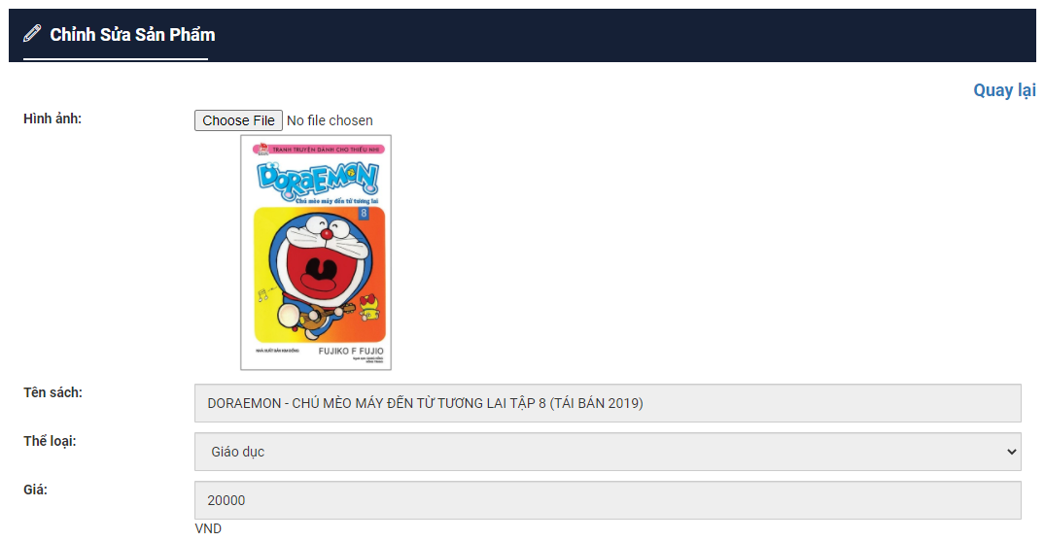
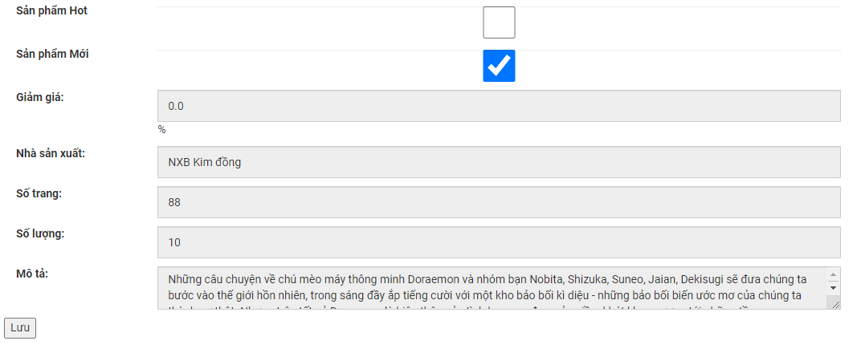
4. Phân tích các chức năng : 4.14. Quản lý sản phẩm:
c. Sửa sản phẩm : Click vào biểu tượng sửa ở trang Danh sách sản phẩm để đến trang Sửa sản phẩm tiến hành sửa.

Slide 24
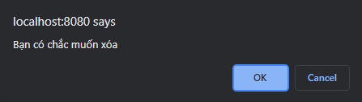
4. Phân tích các chức năng : 4.14. Quản lý sản phẩm:
b. Xóa sản phẩm: Click vào biểu tượng Xóa ở trang Danh sách sản phẩm để xóa. Sau đó sẽ hiển thị pop-up thông báo việc có đồng ý xóa.

Slide 25
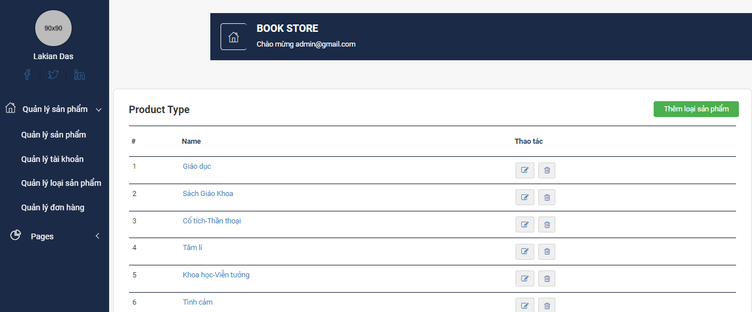
4. Phân tích các chức năng : 4.15. Quản loại lý sản phẩm:
Danh sách loại sản phẩm: Click vào Quản lý loại sản phẩm ở thanh menu sẽ hiển thị ra danh sách loại sản phẩm.

Slide 26
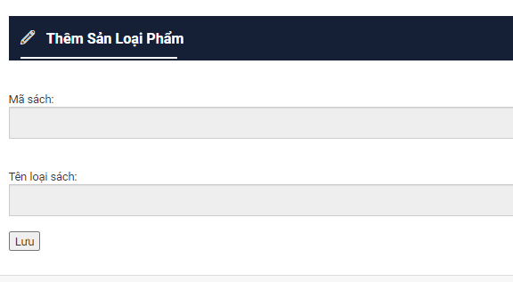
4. Phân tích các chức năng : 4.15. Quản lý loại sản phẩm:
b. Thêm loại sản phẩm: Click vào nút Thêm loại sản phẩm ở trang Danh sách sản phẩm để đến trang Thêm sản phẩm.

Slide 27
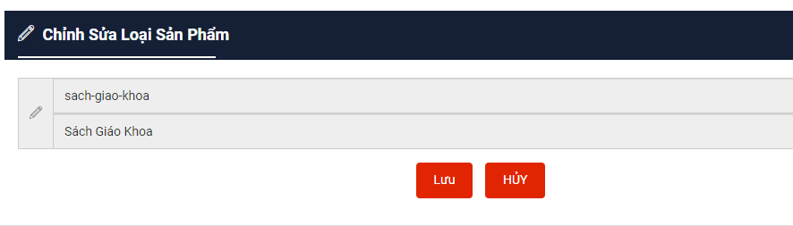
4. Phân tích các chức năng : 4.14. Quản lý loại sản phẩm:
c. Sửa loại sản phẩm : Click vào biểu tượng sửa ở trang Danh sách loại sản phẩm để đến trang Sửa loại sản phẩm tiến hành sửa.

Slide 28
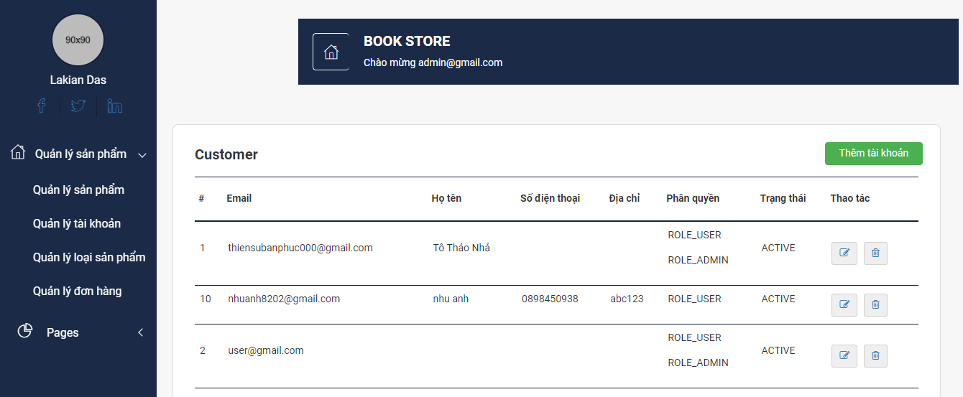
4. Phân tích các chức năng : 4.16. Quản lý tài khoản:
Danh sách tài khoản: Click vào Quản lý Tài khoản ở thanh menu sẽ hiển thị ra danh sách các Tài khoản.

Slide 29
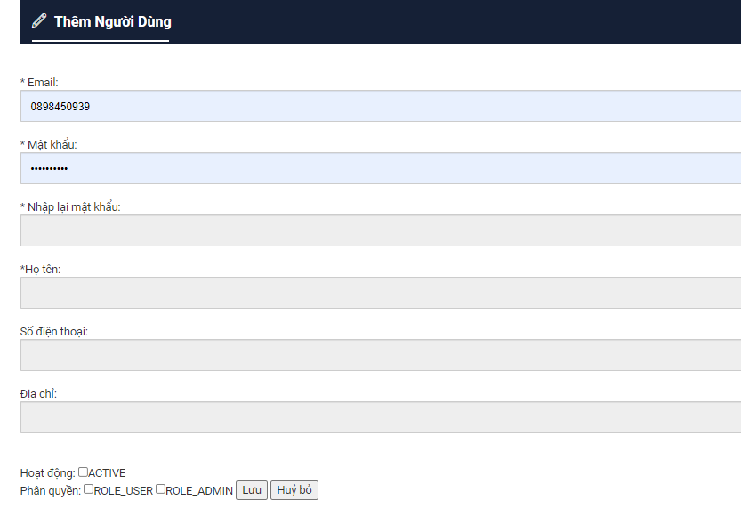
4. Phân tích các chức năng : 4.16. Quản lý tài khoản:
b. Thêm tài khoản: Click vào nút Thêm tài khoản ở trang Danh sách tài khoản để đến trang Thêm tài khoản.

Slide 30
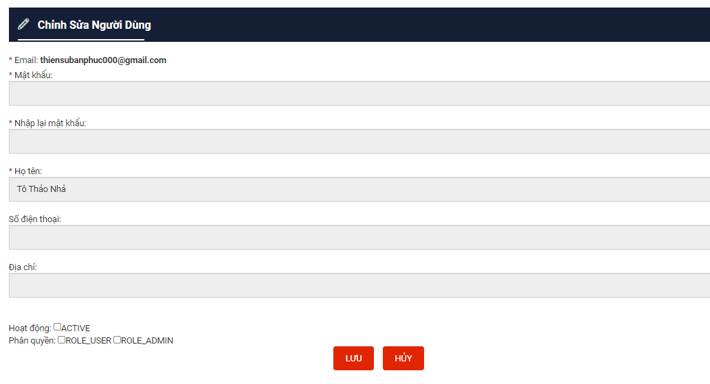
4. Phân tích các chức năng : 4.17. Quản lý Tài khoản:
c. Sửa tài khoản: Click vào biểu tượng sửa ở trang Danh sách tài khoản để đến trang Sửa tài khoản tiến hành sửa.

Slide 31
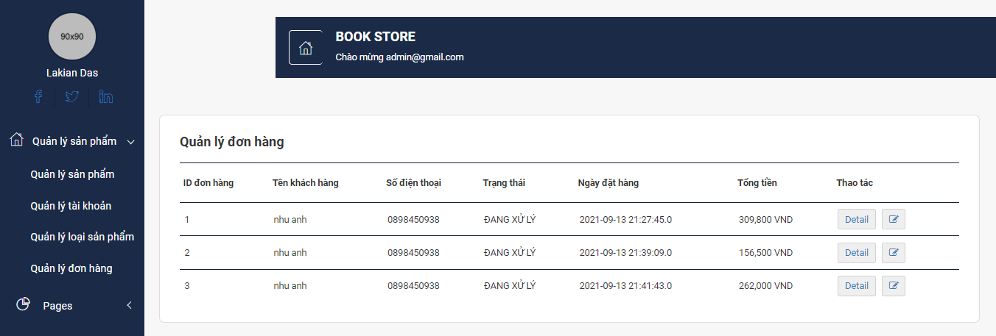
4. Phân tích các chức năng : 4.17. Quản lý đơn hàng:
Danh sách đơn hàng: Click vào Quản lý đơn hàng ở thanh menu sẽ hiển thị ra danh sách các đơn hàng.

Slide 32
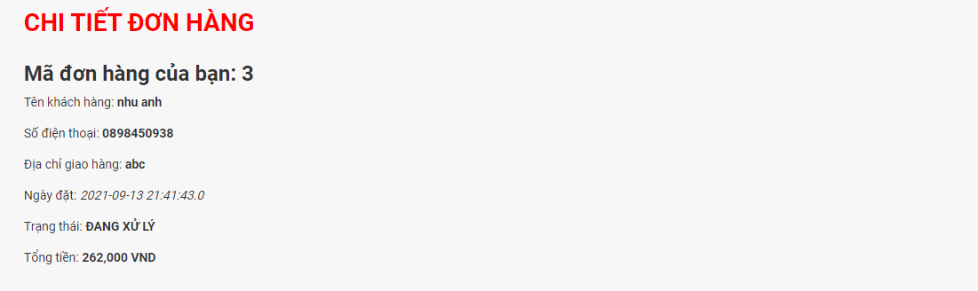
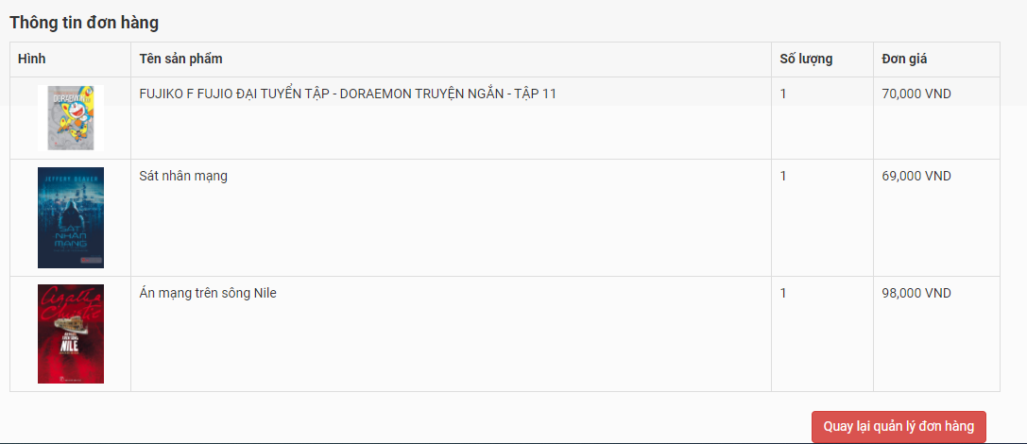
4. Phân tích các chức năng : 4.18. Quản lý đơn hàng:
b. Xem chi tiết đơn hàng: Click vào nút Detail ở trang Danh sách đơn hàng để đến trang Chi tiết đơn hàng.

Slide 33
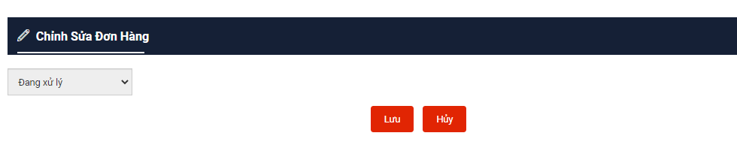
4. Phân tích các chức năng : 4.14. Quản lý đơn hàng:
c. Sửa đơn hàng: Click vào biểu tượng sửa ở trang Danh sách đơn hàng để đến trang Sửa đơn hàng tiến thay đổi tình trạng đơn hàng.

Slide 34
7. Link github và link domain:
Link Github:
https://github.com/18130158/CDWeb_BaoCao
Link Domain:
https://bookstorenlu2021.herokuapp.com
Tài khoản:
User: user@gmail.com Password: 123
Admin: admin@gmail.com Password: 123

Slide 35


